Slide 1




MetaStore
元宇宙 白皮书

Slide 2





背景
Background
‣ 1992年metaverse概念被提出
‣ 第一个元宇宙板块代币恩金币产生
‣ 元宇宙游戏AXS每小时营收超越腾讯王者荣耀
‣ 2021年10月facebook更名为Metaverse全面布局元宇宙

Slide 3



永恒实验室
构建元宇宙世界

Slide 4
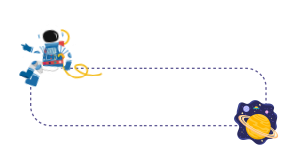





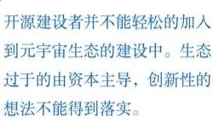

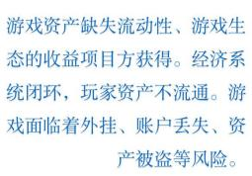
问题与挑战
生态封闭
安全问题

Slide 5
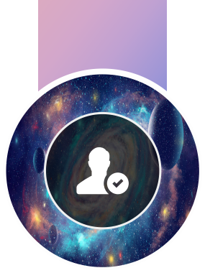


元宇宙产品
2.5D角色冒险类
‣ 基于Unity 、 区块链技术建设元宇宙游戏生态.
‣ 游戏剧情丰富 、 玩法多样
‣ 支持MOD创意工作坊
‣ 支持多链操作
‣ 集成供应链金融探索虚拟资产具备现实价值
边玩边赚
游戏里面的任意资产都能够通
过交易商场兑换成数字资产

Slide 6









积分激励
交易挖矿
玩家资产转移的10%将 会燃烧成积分
游玩积分
游戏里面参与战斗、活
动、收集资源得到积分
建设积分
为永恒宇宙贡献代码、
UI素材得到积分
02
03
01

Slide 7

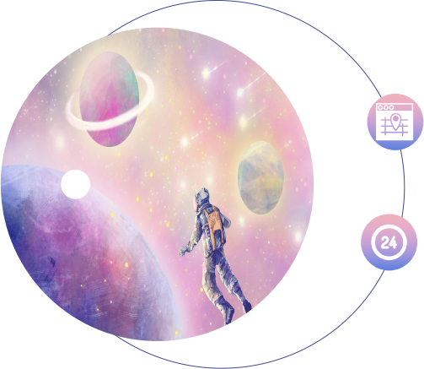




盈利模式
小标题
交易手续费的 0. 5%
开源作者生态分成补贴
_{小}打怪升级、商场变现收益
商店供应链渠道优质产品接入

Slide 8
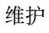
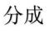
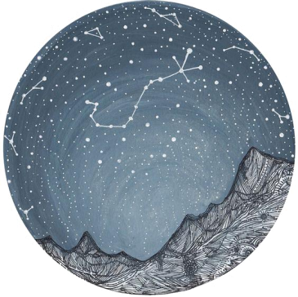

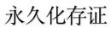
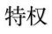
DAO社区治理
能够享受永恒宇宙用户创造的价 值分成. 拥有专属的运营客服对 接,享受到定制化服务.
(神的专属仆人)
具备维护社区发展的投票权利. 能够参加到社区建设,能够为元 宇宙发展提供建议.
(DAO作为神将庇护整个世界)
永恒宇宙系列的游戏中,DAO用户 会制作专属的DAO模型,享受到虚 拟世界的NPC权益.
(DAO将会被元宇宙供奉起来)
能够享受更便宜的交易手续费. 永久获得DAO buff, 资源收集 的速度是普通用户的2倍.
(神是凡人无法理解的存在)

Slide 9






融入生态

Slide 10





永恒实验室生态
01
制作孵化Cr ypt oGril 、
Cr ypt oBoy,Cyb er Dog
加密数字艺术品
04
02
03
团队成员参与国内工
业互联网 、 供应链金
融方向的联盟链建设
Eter nity Network 得到热门
项目Moonbeam 的资助
团 队 成 员 在 I E E E 下
cvp r视觉顶会期刊发 表学术论文

Slide 11




定位方向
%
中国最优秀的开发者社区
永恒实验室由Peter-jim建立,汇集了中国最年轻的开发者. 团队成员 来自中国各大高校 、社会组织,是一支年轻富有活力的开源组织. 目前
生态开发者30余人,在波卡 、跨链 、 隐私计算 、供应链金融 、 元宇宙
都有深入研究.
用心做产品
你可以永远相信 “永恒实验室” 的产品.
%

Slide 12











发展规划
多元宇宙
黑洞
2022.Q4
探索Eternal-wrold多元宇宙,实 现无限可能,实现累计用户500
万人,开源贡献者增量50人
2022.Q3
打造metastore生态,开展供 应链金融,实现累计用户100万
航行
2022.Q2
打造metastore专属IP,实现累 计用户10万人,开源贡献者增量10
人,开源贡献者增量20人
仰望
2022.Q1
metastore上线,实现累计用 户1万人,开源贡献者增量5人
人

Slide 13
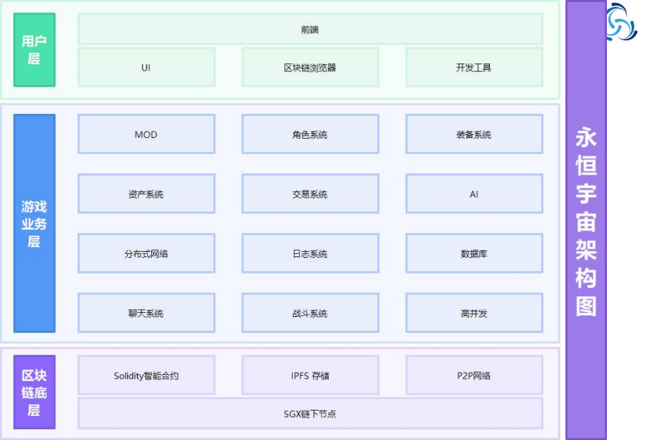
技术架构

Slide 14





永恒世界
致力于打造开发生态的元宇宙

